Slide 1
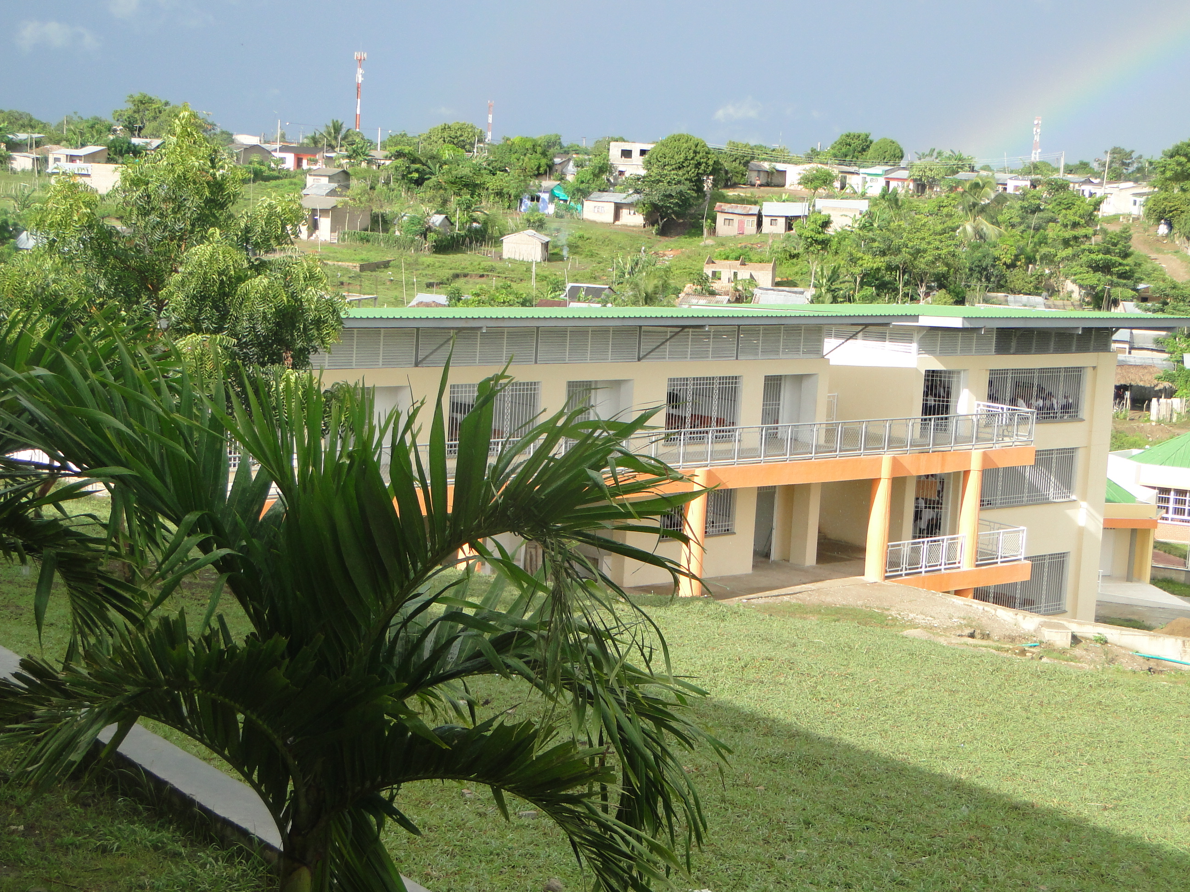
INSTITUCIÓN EDUCATIVA SAN JOSÉ
“Sólo los Seres Humanizados Pueden Transformar la Sociedad”
SINCELEJO-SUCRE

Slide 2
INSTITUCIÓN EDUCATIVA SAN JOSÉ
“Sólo los Seres Humanizados Pueden Transformar la Sociedad”
EXPERIENCIA SIGNIFICATIVA

Slide 3
Estrategias Pedagógicas
apoyadas en TIC para
fortalecer el proceso de
lectoescritura de los
estudiantes del grado 5° de
la Institución Educativa
San José del municipio de
Sincelejo

Slide 4
Pequeños Navegadores
“Línea de temática: Lenguaje”

Slide 5
¿De qué manera la incorporación de estrategias pedagógicas apoyadas en el uso de las TIC permite desarrollar competencias lecto-escritoras en los estudiantes del grado 3° de la Institución Educativa San José del municipio de Sincelejo?
PERTURBACIÓN DE LA ONDA

Slide 6
Bajos resultados obtenidos en evaluaciones diagnóstica, evaluaciones continuas y prueba Saber a lo largo del ciclo escolar, el problema detectado es la deficiencia en la comprensión lectora, ya que los estudiantes tienen dificultades para comprender lo que leen e interpretar instrucciones
SUPERPOSICIÓN DE LA ONDA

Slide 7
TRAYECTORIA DE LA ONDA
Diseño metodológico con un proceso participativo, colaborativo e interactivo

Slide 8
TRAYECTORIA DE LA ONDA
Potenciar competencias y habilidades comunicativas mediante la aplicación de estrategias tecnológicas para mejorar el proceso lecto-escritor.

Slide 9
1. Las TIC, herramienta de gran valor motivacional.
2. La implementación de la tecnología, un método
novedoso, dinámico, interactivo e interdisciplinario.
3. Avances significativos en el proceso lecto-escritor.
4. Estudiantes más participativos.
REFLEXIÓN DE LA ONDA
5. combinar el aprendizaje y práctica
de la lectoescritura con las TIC se vuelve un
atractivo y significativo entre los estudiantes..

Slide 10
BLOG:
http://dvanemar.wix.com/busin-review-blog-es
PÁGINA EN FACEBOOK:
PEQUEÑOS NAVEGADORES.
INSTAGRAM:
PEQUEÑOS_ NAVEGADORES.
PROPAGACIÓN DE LA ONDA
YOUTUBE:
VIDEO: SAN JOSE, LA LECTURA Y YO NAVEGANDO
CON LAS TIC.

Slide 11
Bibliografía
HURTADO, RUBEN. SERNA, DIANA. SIERRA, LUZ. Lectura con sentido .estrategias para mejorar la compresión textual Medellín .Pág 357
GOODMAN, KENNET: La lengua escrita y de la lectura. Serie: pedagogía y currículo 6 MEN. Pág. 46
GAJARDO, JENNY. Red maestros de maestros. Internet. Pág. 1
* FERREIRO, EMILIA. TEBEROSKY, ANA. La enseñanza de la lengua escrita y de la lectura. Serie: Pedagogía y currículo 6.MEN. Pág. 46.
* JURADO VALENCIA, FABIO. El pensar en la escritura. Revista lógica lúdica de los signos. IENSS. Pág. 8
http://jei.pangea.org/edu/f/tic-uso-edu.htm
*http://lasticsylaformacion.blogspot.com/2009/04/las-tics-definiciones-e
implicaciones.html

Slide 12
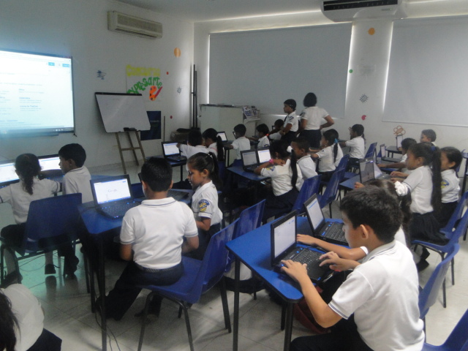
EVIDENCIAS
“Sólo los Seres Humanizados Pueden Transformar la Sociedad”
TRABAJO EN LA SALA INTELIGENTE

Slide 13
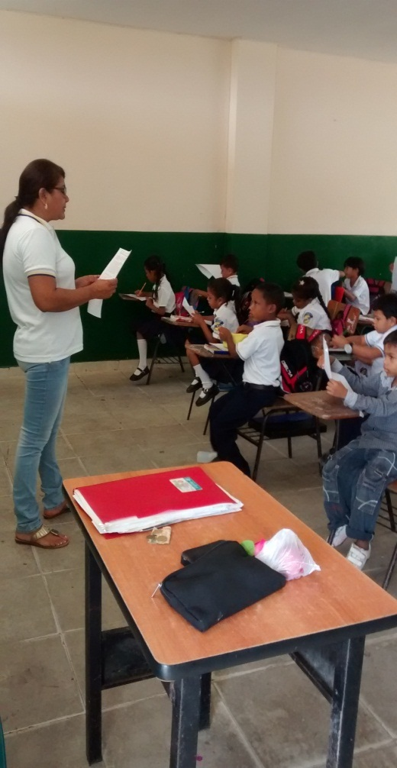
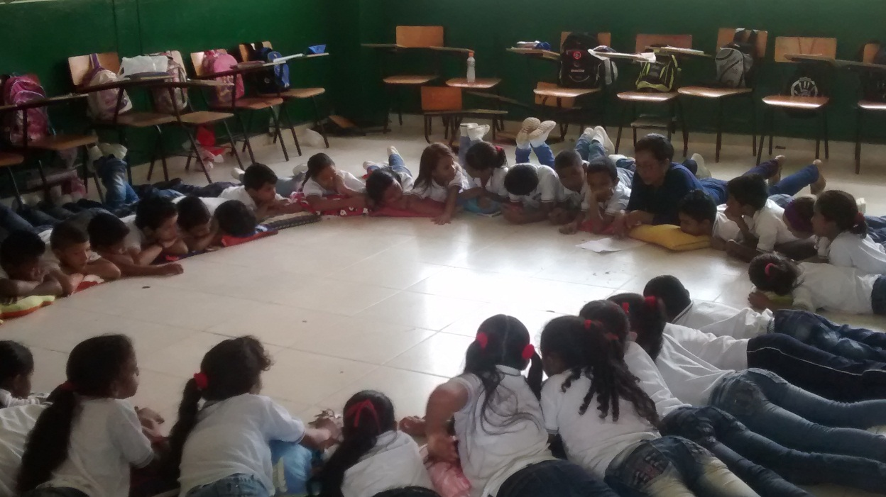
EVIDENCAIS
“Sólo los Seres Humanizados Pueden Transformar la Sociedad”
LECTURAS DIRIGIDAS

Slide 14
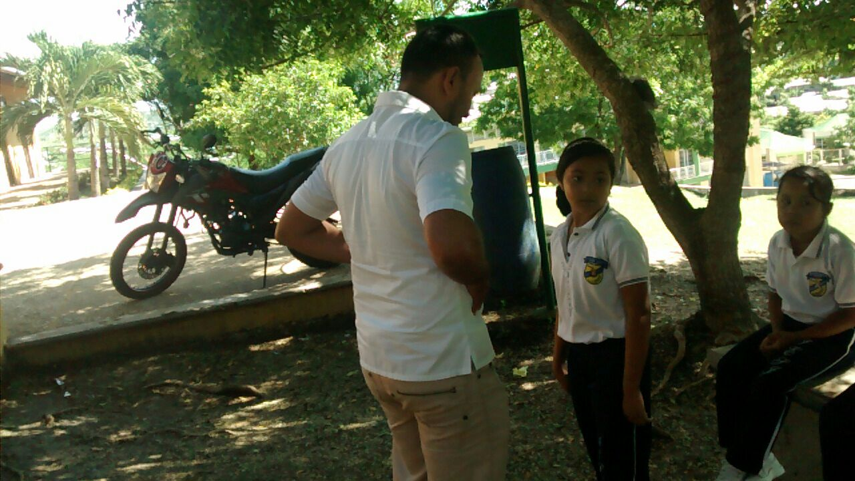
EVIDENCAIS
“Sólo los Seres Humanizados Pueden Transformar la Sociedad”
TALLERES DE VOCALIZACIÓN

Slide 15
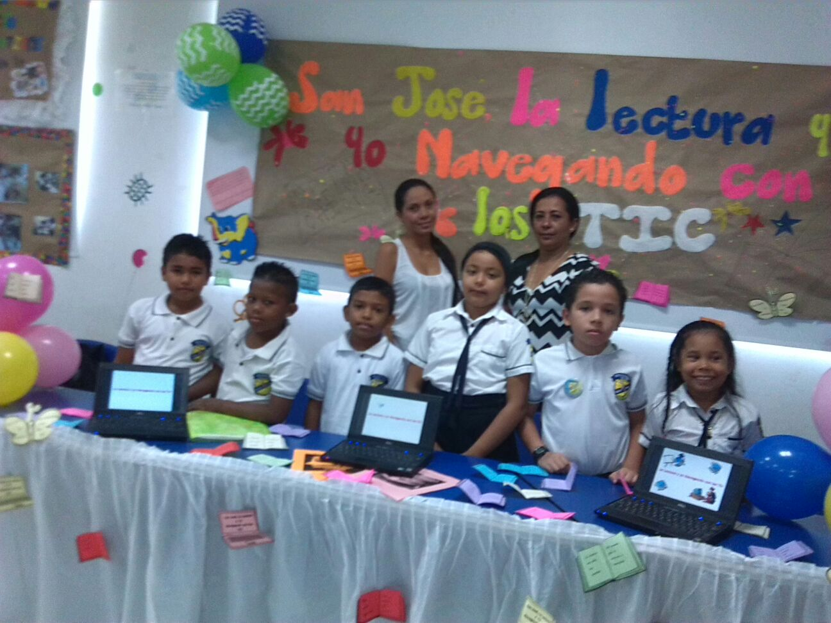
EVIDENCAIS
“Sólo los Seres Humanizados Pueden Transformar la Sociedad”
SOCIALIZACIÓN DEL PROYECTO A LA COMUNIDAD
EDUCATIVA

Slide 16
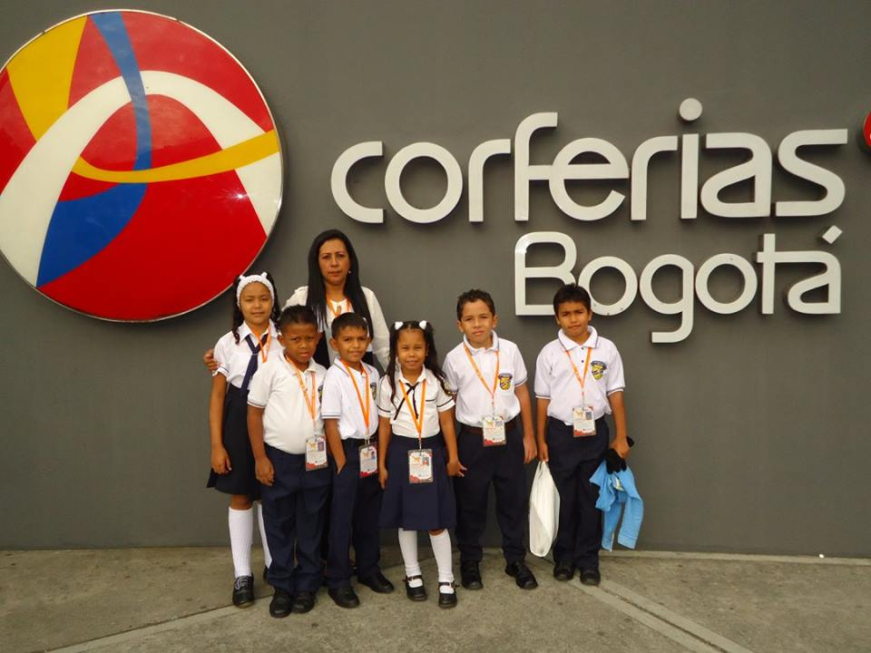
INSTITUCIÓN EDUCATIVA SAN JOSÉ
“Sólo los Seres Humanizados Pueden Transformar la Sociedad”
SOCIALIZACIÓN DEL PROYECTO EN EXPOCIENCIA- BOGOTÁ

Slide 17
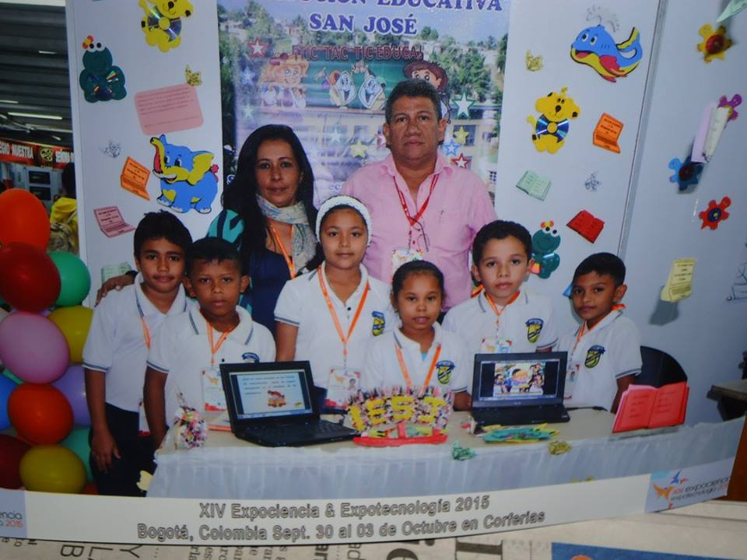
INSTITUCIÓN EDUCATIVA SAN JOSÉ
“Sólo los Seres Humanizados Pueden Transformar la Sociedad”

Slide 18
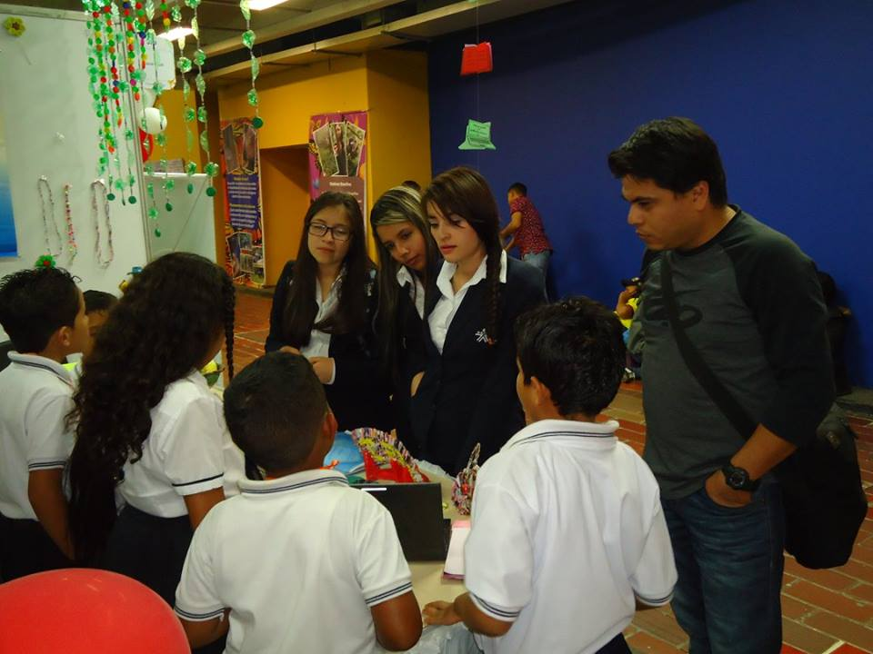
INSTITUCIÓN EDUCATIVA SAN JOSÉ
“Sólo los Seres Humanizados Pueden Transformar la Sociedad”

Slide 19
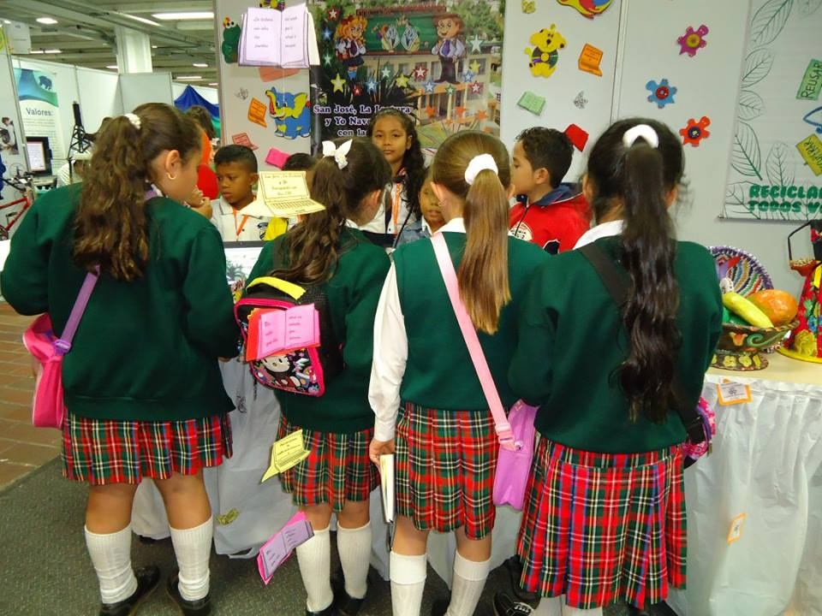
INSTITUCIÓN EDUCATIVA SAN JOSÉ
“Sólo los Seres Humanizados Pueden Transformar la Sociedad”

